Slide 1
Ποιοτική αναβάθμιση τοπικών οίνων των Ιονίων Νήσων με χρήση γηγενών ζυμών
Δευτέρα 11 Νοεμβρίου 2024
Ε.Π. «Ιόνια Νησιά 2014-2020»
Δράση: Ερευνητική δραστηριότητα στον τομέα της αγροδιατροφής
Κωδικός MIS 5006342
Τμήμα Περιβάλλοντος – Τμήμα Επιστήμης και Τεχνολογίας Τροφίμων
Σχολή Περιβάλλοντος
Ιόνιο Πανεπιστήμιο
Κουλουγλιώτης Διονύσιος – Επιστημονικά υπεύθυνος

Slide 2
Αντικείμενο του έργου
Κύριο αντικείμενο του έργου ήταν η παραγωγή τριών τοπικών οίνων των Ιονίων Νήσων (Αυγουστιάτης Ζακύνθου, Βερτζαμί Λευκάδας, Κακοτρύγης Κέρκυρας) με τέτοιο τρόπο ώστε να αναδεικνύονται πάντα τα ιδιαίτερα τοπικά τους μοναδικά χαρακτηριστικά που σχετίζονται με τη γεύση και τα αρώματα.
Ζύμη οινοποίησης: Καθορίζει σε ιδιαίτερα μεγάλο ποσοστό (> 60%) την σύσταση των χημικών ενώσεων που προσδίδουν στο κρασί το χαρακτηριστικό του άρωμα. Η χρήση εμπορικών ζυμών εξασφαλίζει την παραγωγή ενός προϊόντος με σταθερά οργανοληπτικά χαρακτηριστικά το οποίο όμως στερείται σε μεγάλο βαθμό των ιδιαίτερων αρωμάτων του τόπου προέλευσής του.
Για την επίτευξη του στόχου εφαρμόστηκε η καινοτόμος μέθοδος της ελεγχόμενης ζύμωσης με χρησιμοποίηση των γηγενών ζυμών που υπάρχουν στους καρπούς των αντίστοιχων ποικιλιών και όχι εμπορικών ζυμών όπως είναι η συνήθης πρακτική.
Το τελικό προϊόν είναι ανώτεροι ποιοτικά τοπικοί οίνοι καθώς θα διαθέτουν στον μέγιστο βαθμό όλα τα παραδοσιακά τοπικά χαρακτηριστικά που τους κάνουν μοναδικούς (“terroir”).

Slide 3
Φάσεις έργου – Ενότητες εργασίας
Απομόνωση και χαρακτηρισμός γηγενών ζυμών
Επιλογή καταλληλότερων στελεχών για οινοποίηση (30 καταλληλότερων στελεχών για οινοποίηση)
Παραγωγή οίνων με μικροοινοποιήσεις
Χαρακτηρισμός οίνων: Οργανοληπτικά χαρακτηριστικά, Χημική σύσταση, Αντιοξειδωτική ικανότητα
Δημιουργία τράπεζας ζυμών – Αξιοποίηση αποτελεσμάτων έργου
Δράσεις διάχυσης αποτελεσμάτων
Δημοσιεύσεις σε διεθνή περιοδικά (Δύο δημοσιεύσεις στα περιοδικά Journal of Food Chemistry and Nanotechnology και Current Opinion in Food Science – Άνοιξη 2020)
Παρουσιάσεις σε διεθνή συνέδρια (Αναρτημένες ανακοινώσεις: 1. IFT 2018, Chicago ΗΠΑ, Ιούλιος 2018 και 2. 18th Congress and Expo on Applied Microbiology, Σεπτέμβριος 2020)
Εκδηλώσεις ενημέρωσης (30/5/2021 - 6/6/2021 - 13/6/2021)

Slide 4
Ανασκόπηση Αυγουστιάτη Ζακύνθου
Σύγκριση οίνων με χρήση γηγενών ζυμών με οίνο από εμπορική ζύμη
209 στελέχη γηγενών ζυμών από τα στερεά υπόλοιπα μετά το πέρας της αυθόρμητης αλκοολικής ζύμωσης 10 τοπικών οίνων
Επιλογή μόνο οίνων με ανώτερα οργανοληπτικά χαρακτηριστικά (συνολική βαθμολογία γευσιγνωσίας)
Αριθμός Ζύμης | Γευσιγνωσία | Συστάδα | Αντιοξειδωτική ικανότητα (mmol Trolox/L) | Δείκτης φαινολικών ουσιών | Ολικές ανθοκυάνες (mg/L)
333 | 14,43 | 2 | 0,76 | 6,78 | 13,7
390 | 14,71 | 1 | 0,85 | 6,45 | 20,8
467 | 15,14 | 1 | 0,85 | 6,43 | 26,6
473 | 14,50 | 1 | 0,95 | 6,33 | 34,5
487 | 15,43 | 1 | 0,91 | 6,90 | 20,8
Εμπορική | 14,21 |  | 0,85 | 6,92 | 20,8

Slide 5
Ανασκόπηση Αυγουστιάτη Ζακύνθου
Σύγκριση οίνων με χρήση γηγενών ζυμών με οίνο από εμπορική ζύμη
Επιλογή μόνο οίνων με ανώτερα οργανοληπτικά χαρακτηριστικά (συνολική βαθμολογία γευσιγνωσίας)
Αριθμός Ζύμης | Ένταση χρώματος | Απόχρωση χρώματος | Τανίνες (g/L) | Δείκτης HCl (%)
333 | 0,282 | 0,973 | 0,61 | 4,5
390 | 0,189 | 1,099 | 0,46 | 1,3
467 | 0,210 | 1,281 | 0,34 | 4,0
473 | 0,239 | 1,126 | 0,30 | 3,6
487 | 0,332 | 0,972 | 0,47 | 13,6
Εμπορική | 0,329 | 0,764 | 0,43 | 5,2

Slide 6
Ανασκόπηση Αυγουστιάτη Ζακύνθου
Σύγκριση οίνων με χρήση γηγενών ζυμών με οίνο από εμπορική ζύμη
Επιλογή μόνο οίνων με ανώτερα οργανοληπτικά χαρακτηριστικά (συνολική βαθμολογία γευσιγνωσίας)
Ο οίνος από τη γηγενή ζύμη 487 φαίνεται να διαθέτει συνολικά τέτοια φυσικοχημικά χαρακτηριστικά και χημική
σύσταση που τον ξεχωρίζουν έναντι των υπολοίπων τεσσάρων καθώς και έναντι εκείνου που παράχθηκε με
εμπορική ζύμη. Επιπλέον, έλαβε και τον ανώτερο βαθμό στην δοκιμή της γευσιγνωσίας
Αριθμός Ζύμης | Ακεταλδεϋδη (mg/L) | Οξικός αιθυλεστέρας (mg/L) | Οξικός ισοαμυλεστέρας (mg/L) | Ανώτερες αλκοόλες (mg/L)
333 | 17,5 | 85,7 | 1,3 | 192,7
390 | 12,5 | 102 | 1,1 | 296,2
467 | 7,4 | 74,2 | 1,1 | 254,6
473 | 16,1 | 56,1 | <1 | 321,1
487 | 12,5 | 47,2 | 1,2 | 339,4
Εμπορική | 27,1 | 95,1 | 1,2 | 348,0

Slide 7
Ανασκόπηση Βερτζαμί Λευκάδας
Σύγκριση οίνων με χρήση γηγενών ζυμών με οίνο από εμπορική ζύμη
231 στελέχη γηγενών ζυμών από τα στερεά υπόλοιπα μετά το πέρας της αυθόρμητης αλκοολικής ζύμωσης 5 τοπικών οίνων
Επιλογή μόνο οίνων με ανώτερα οργανοληπτικά χαρακτηριστικά (συνολική βαθμολογία γευσιγνωσίας)
Αριθμός Ζύμης | Γευσιγνωσία | Συστάδα | Αντιοξειδωτική ικανότητα (mmol Trolox/L) | Δείκτης φαινολικών ουσιών | Ολικές ανθοκυάνες (mg/L)
605 | 15,07 | 1 | 1,16 | 7,9 | 24,6
611 | 14,43 | 2 | 1,46 | 7,4 | 16,6
658 | 15,43 | 2 | 1,67 | 8,0 | 17,1
693 | 14,07 | 2 | 1,67 | 7,5 | 17,1
776 | 14,86 | 2 | 1,47 | 6,3 | 14,4
817 | 14,43 | 1 | 1,31 | 8,8 | 19,3
Εμπορική | 13,71 |  | 1,42 | 7,9 | 13,5

Slide 8
Ανασκόπηση Βερτζαμί Λευκάδας
Σύγκριση οίνων με χρήση γηγενών ζυμών με οίνο από εμπορική ζύμη
Επιλογή μόνο οίνων με ανώτερα οργανοληπτικά χαρακτηριστικά (συνολική βαθμολογία γευσιγνωσίας)
Αριθμός Ζύμης | Ένταση χρώματος | Απόχρωση χρώματος | Τανίνες (g/L) | Δείκτης HCl (%)
605 | 0,589 | 0,897 | 0,794 | 15,0
611 | 0,550 | 1,092 | 0,200 | 4,32
658 | 0,680 | 1,038 | 0,334 | 1,54
693 | 0,580 | 0,930 | 0,443 | 4,08
776 | 0,550 | 1,080 | 0,344 | 4,41
817 | 0,586 | 0,931 | 0,204 | 2,99
Εμπορική | 0,434 | 0,710 | 0,260 | 2,00

Slide 9
Ανασκόπηση Βερτζαμί Λευκάδας
Σύγκριση οίνων με χρήση γηγενών ζυμών με οίνο από εμπορική ζύμη – Πτητικές ενώσεις
Ο οίνος από τη γηγενή ζύμη 658 φαίνεται να διαθέτει συνολικά τέτοια φυσικοχημικά χαρακτηριστικά και χημική
σύσταση που τον ξεχωρίζουν έναντι των υπολοίπων τεσσάρων καθώς και έναντι εκείνου που παράχθηκε με
εμπορική ζύμη. Επιπλέον, έλαβε και τον ανώτερο βαθμό στην δοκιμή της γευσιγνωσίας
Αριθμός Ζύμης | Ακεταλδεϋδη (mg/L) | Οξικός αιθυλεστέρας (mg/L) | Οξικός ισοαμυλεστέρας (mg/L) | Ανώτερες αλκοόλες (mg/L)
605 | 14,8 | 78,0 | Ν.D. | 358,6
611 | 13,0 | 83,1 | Ν.D. | 352,9
658 | 11,1 | 76,0 | Ν.D. | 346,5
693 | 26,3 | 94,0 | Ν.D. | 351,5
776 | 24,2 | 99,0 | Ν.D. | 331,4
817 | 21,6 | 92,0 | Ν.D. | 360,5
Εμπορική | 36,4 | 122,0 | Ν.D. | 326,9

Slide 10
Ανασκόπηση Κακοτρύγη Κέρκυρας
Σύγκριση οίνων με χρήση γηγενών ζυμών με οίνο από εμπορική ζύμη
225 στελέχη γηγενών ζυμών από τα στερεά υπόλοιπα μετά το πέρας της αυθόρμητης αλκοολικής ζύμωσης 8 τοπικών οίνων
Επιλογή μόνο οίνων με ανώτερα οργανοληπτικά χαρακτηριστικά (συνολική βαθμολογία γευσιγνωσίας)
Αριθμός Ζύμης | Γευσιγνωσία | Συστάδα | Αντιοξειδωτική ικανότητα (mmol Trolox/L) | Δείκτης φαινολικών ουσιών | Ολικές ανθοκυάνες (mg/L)
61 | 14,00 | 2 | 1,95 | 8,0 | 5,9
70 | 14,36 | 1 | 2,35 | 6,5 | 6,2
111 | 13,93 | 2 | 1,86 | 5,8 | 5,4
122 | 14,07 | 2 | 1,88 | 6,1 | 5,5
124 | 15,29 | 2 | 1,89 | 5,6 | 6,3
159 | 14,79 | 2 | 1,80 | 6,6 | 6,1
168 | 14,71 | 1 | 2,38 | 5,7 | 6,6
Εμπορική | 13,57 |  | 2,04 | 5,7 | 6,1

Slide 11
Ανασκόπηση Κακοτρύγη Κέρκυρας
Σύγκριση οίνων με χρήση γηγενών ζυμών με οίνο από εμπορική ζύμη
Επιλογή μόνο οίνων με ανώτερα οργανοληπτικά χαρακτηριστικά (συνολική βαθμολογία γευσιγνωσίας)
Αριθμός Ζύμης | Ένταση χρώματος | Τανίνες (g/L)
61 | 0,096 | 0,33
70 | 0,071 | 0,32
111 | 0,086 | 0,28
122 | 0,080 | 0,30
124 | 0,083 | 0,34
159 | 0,075 | 0,30
168 | 0,091 | 0,31
Εμπορική | 0,079 | 0,30

Slide 12
Ανασκόπηση Κακοτρύγη Κέρκυρας
Σύγκριση οίνων με χρήση γηγενών ζυμών με οίνο από εμπορική ζύμη – Πτητικές ενώσεις
Μπορούμε να ξεχωρίσουμε τους οίνους 61 και 70 για τα φυσικοχημικά τους χαρακτηριστικά, αν και οι διαφορές τους
σε σχέση με τους υπόλοιπους πέντε πειραματικούς οίνους είναι αρκετά μικρές.
.
Αριθμός Ζύμης | Ακεταλδεϋδη (mg/L) | Οξικός αιθυλεστέρας (mg/L) | Οξικός ισοαμυλεστέρας (mg/L) | Ανώτερες αλκοόλες (mg/L)
61 | 56 | 69,2 | <1 | 280,7
70 | 59 | 77,0 | <1 | 293,2
111 | 62 | 70,4 | <1 | 286,8
122 | 60 | 76,9 | <1 | 336,9
124 | 74 | 58,0 | <1 | 291,3
159 | 77 | 60,3 | <1 | 275,0
168 | 76 | 61,4 | N.D. | 275,7
Εμπορική | 69 | 101 | N.D. | 299,4

Slide 13
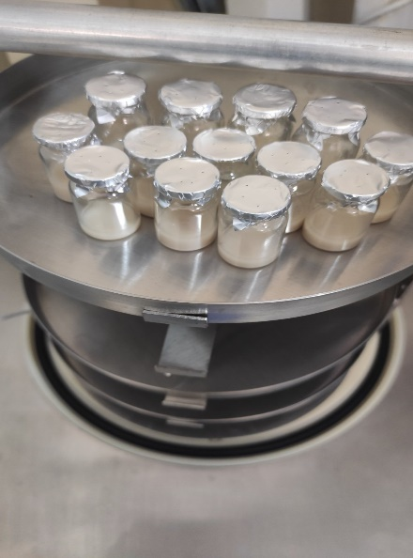
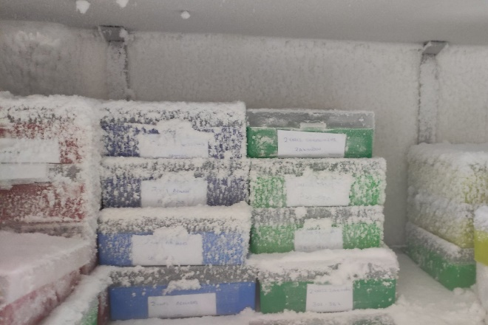
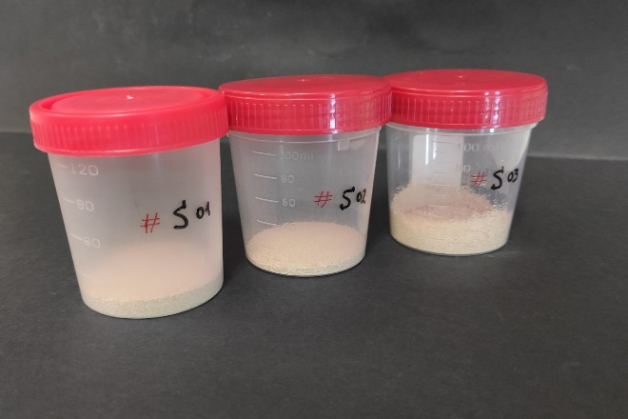
Δημιουργία Τράπεζας Ζυμών
Διατήρηση στους -80°C
Διατήρηση σε λυοφιλιωποιημένη μορφή
Ανάπτυξη ζυμών σε YEPD άγαρ
Μεταφορά μικρής ποσότητας καλλιέργειας σε vial με 70% YEPD υγρής μορφής και 30% γλυκερόλης.
Ανάδευση
Τοποθέτηση vial σε ειδική θήκη
Φύλαξη θήκης στους -80°C
Ανάπτυξη ζυμών σε 100 ml YEPD υγρής μορφής
Φυγοκέντρηση (5000 x g, 15 min(4°C)
Έκπλυση 2Χ με αλατούχο διάλυμα (0.85% NaCI)
Προσθήκη διάλυματος σουκρόζης (κρυοπροστατευτικός παράγοντας)
Μεταφορά σε φιαλίδια και τοποθέτηση στους -20°C για 24h
Η λυοφιλίωση πραγματοποιήθηκε υπό κενό σε σύστημα Freeze Dryer (BK-FD12P, Biobase Biodustry Co., Ltd), υπό τις εξής συνθήκες: διάρκεια ψύξης 2h, θερμοκρασία ψύξης -30 °C, πίεση 0.8 mbar και χρόνο λυοφιλίωσης 24h
Αποθήκευση στελεχών σε στείρους περιέκτες στους 4°C

Slide 14
Ομάδα έργου
Κουλουγλιώτης Διονύσιος – Τμήμα Περιβάλλοντος, Καθηγητής
Ηρειώτου Ευφημία – Τμήμα Επιστήμης και Τεχνολογίας Τροφίμων, Αν. Καθηγήτρια
Κοψαχείλης Νικόλαος – Τμήμα Επιστήμης και Τεχνολογίας Τροφίμων, Αν. Καθηγητής
Δρ. Χρυσάνθη Πατεράκη
Δρ. Λάππα Ιλιάδα
Σταματελάτος Γεράσιμος
Δάλλα Μαρία
Φοιτητές:
Αλιμπούμπα Δήμητρα
Διαμαντή Βασιλική
Καλδή Λυδία
Λάγγης Αλέξανδρος

Slide 15
Που θα μας βρείτε
To IonianYeast στο διαδίκτυο
Site https://ionianyeast.home.blog/
Facebook https://www.facebook.com/ionianyeast
Twitter https://twitter.com/YeastIonian
LinkedIn https://www.linkedin.com/company/ionian-yeast/about/?viewAsMember=true

Slide 16
Ευχαριστίες
Μέλη Ομάδας
Περιφέρεια Ιονίων Νήσων – Ευρωπαϊκή Ένωση

